Slide 1
ANALISA STRUKTUR
STATIS TERTENTU
PORTAL 3 SENDI SIMETRIS
PORTAL 3 SENDI TIDAK SIMETRIS
PROGRAM STUDI TEKNIK SIPIL FAKULTAS TEKNIK DAN INFORMATIKA
UNIVERSITAS PGRI SEMARANG

Slide 2

SIMETRIS

Slide 3


Soal 1: Portal 3 sendi dengan beban titik
Hitunglah reaksi tumpuan, gambarkan Free Body Diagram (FBD), Shearing Force Diagram (SFD), Bending Momen Diagram (BMD) dan Normal Forced Diagram (NFD) pada gambar dibawah ini.
0,5 m
2,5 m
15 T
D
S
E
F
2 m
5 T
C
3 m
A
RAH
RBH
B
3 m
2 m
Penyelesaian :
RAV
RBV

Slide 4
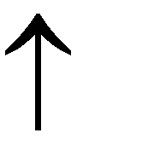
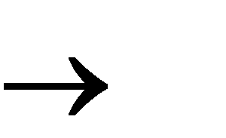
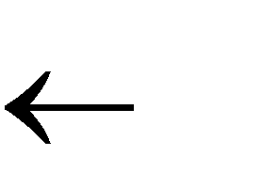
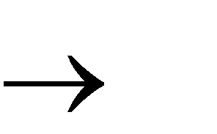
15 T
ΣMB = 0
RAV. 5+ 5.3 – 15.2 = 0
D
S
E
F
RAV = 3 T ( )
ΣMA = 0
3 T
12 T
-RBV. 5 + 15.3 + 5.3 = 0
RBV = 12 T ( )
3 T
4,5 T
4,5 T
F
12 T
ΣMS = 0 Dari bagian sebelah kiri S
RAV.2,5 – RAH.5 -5.2 = 0
3.2,5 – RAH.5 -5.2 = 0
RAH = -0,5 T ( ) kekiri, asumsi awal salah
RAH = 0,5 T
D
5 T
C
ΣMS = 0 Dari bagian sebelah kanan S
-RBV.2,5 + RBH.5 + 15.0,5 = 0
-12.2,5 + RBH.5 + 15.0,5 = 0
RBH = 4,5 T ( ) kekanan
ΣV = 0
A
0,5 T
4,5 T
B
RAV +RBV - 15 = 0
ΣH = 0
RAH - 5 + RBH = 0
Ok..!!!
3 T
12 T
Ok..!!!
Free Body Diagram (FBD)

Slide 5
3 T
(+)
E
F
D
S
(-)
D
F
(-)
C
4,5 T
12 T
(+)
(+)
A
0,5 T
B
4,5 T
Shearing Force Diagram (SFD)

Slide 6
22,5 Tm
7,5 Tm
7,5 Tm
(-)
E
(-)
7,5 Tm
22,5 Tm
(-) D
(+)
F
(-)
S
1,5 Tm
(-)
C
1,5 Tm
BMD
MA = 0
MC = 0,5.3 = 1,5 Tm
MD = 0,5.5 – 5.2 = -7,5 Tm
MS = 3.2,5 + 0,5.5 – 5.2 = 0 Tm
ME = 3.3 + 0,5.5 – 5.2 = 1,5 Tm
MF = 3.5 + 0,5.5 – 5.2 – 15.2 = 22,5 Tm (dari kiri)
MF = 4,5.5 = 22,5 Tm (dari kanan) MB = 0 Tm
(+)
A B
Bending Momen Diagram (BMD)

Slide 7
D
S
F
C
(-)
(-)
A
B
3 T
12 T
Normal Force Diagram (NFD)

Slide 8


Soal 2: Portal 3 sendi
Hitunglah reaksi tumpuan, gambarkan Free Body Diagram (FBD), Shearing Force Diagram (SFD), Bending Momen Diagram (BMD) dan Normal Forced Diagram (NFD) pada gambar dibawah ini.
15 KN/m
D
S
E
40 kN
2 m
2 m
30 kN
C
F
2 m
2 m
B
RAH
RBH
2,0 m
A
RAV
1,5 m
1,5 m
3,0 m
3,0 m
2,0 m
RBV
Penyelesaian :

Slide 9
ΣMB = 0
RAV. 13+ 30.2 -15.6.7 – 40.2 = 0
13. RAV = 650 RAV = 50 KN
ΣMA = 0
-RBV. 13 + 40.11 +15.6.6 + 30.2 = 0
-13. RBV = 1040
RBV = 80 KN
ΣV = 0
RAV +RBV – 15.6 - 40 = 0
Ok..!!!
ΣH = 0
RAH – RBH +30 = 0
Ok..!!!
ΣMS = 0 Dari bagian sebelah kiri S
RAV.6 – RAH.4 -30.2 – 15.3.1,5 = 0
50.6 – RAH.4 -30.2 – 15.3.1,5 = 0
RAH = 43,125 KN ( ) kekanan
ΣMS = 0 Dari bagian sebelah kanan S
-RBV.7 + RBH.4 + 40.5 +15.3.1,5 = 0
-80.7 + RBH.4 + 40.5 + 15.3.1,5 = 0
RBH = 73,125 KN ( ) kekanan

Slide 10
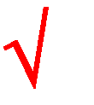
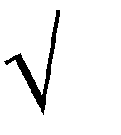


15 KN/m
73,125 KN
D
73,125 KN
E
50 KN
40 KN
83,875 KN
Free Body Diagram (FBD)
80,004 KN
D
(3/5).30 = 18 KN
E
28,5 KN
40 KN
(4/5).30 = 24 KN
(1/ 2).40 = 28,288 KN
5
4
23,288 KN
30 KN
C
(1/ 2).40 = 28,288 KN
3
1
2
F
1
(1/ 2).73,125 = 51,715 KN
73,125 KN
(1/ 2).73,125 = 51,715 KN
(1/ 2).80 = 56,577 KN
(3/5).43,125 = 25,875 KN
A
43,125 KN
(4/5).43,125 = 34,5 KN
B
(4/5).50 = 40 KN
(3/5).50 = 30 KN
50 KN
(1/ 2).80 = 56,577 KN
34,5-30 = 4,5 KN
80 KN
40+25,875 = 65,875 KN
56,577-51,577 = 5 KN
56,577+51,577 = 108,292 KN

Slide 11

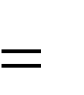
50 KN
23,288 KN
28,5 KN
(+)
G
E
D
( - )
x
(+)
F
C
50
40 (6 - x)
x 3,333m
x
40 KN
4,5 KN
B
5 KN
Shearing Force Diagram (SFD)

Slide 12


83,875 KN
73,125 KN
80,004 KN
(-)
D E
C
F
108,292 KN
65,875 KN
B
Normal Force Diagram (NFD)

Slide 13
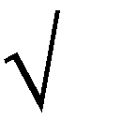
BMD
MA = 0 KNm
MC = 4,5.2,5 = 11,25 KNm
MD = 4,5.5 + 24.2,5 = 82,5 KNm
MS = 50.6 – 43,125.4 – 30.2 – 15.3.1,5 = 0 KNm
MG = 50.6,333 – 43,125.4 – 30.2 – 15.3,333.½,.3,333 = 0,833 KNm
ME = 5. 32 – 28,288. 8 = 51,726 KNm
MF = 5. 8 = 14,142 KNm
MB = 0 KNm
82,5 KNm
82,5 KNm
51,726 KNm
51,726 KNm
3,333
(+)
(+)
G
(+)
S
E
(+)
D
0,833 KNm
11,25 KNm
F
C
14,142 KNm
( - )
A
Bending Momen Diagram (BMD)
B

